Slide 1


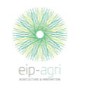



DOGODEK EVROPSKEGA PARTNERSTVA ZA INOVACIJE - EIP
ORGANIZIRA MINISTRSTVO ZA KMETIJSTVO, GOZDARSTVO IN PREHRANO
Bled, 22. november 2023
Notes:
Predlog naslovnice 2

Slide 2



PRECIZNO KMETIJSTVO
IN DIGITALIZACIJA za bolj trajnostno pridelavo poljščin in zelenjave
KGZS – Zavod Murska Sobota

Slide 3








OSNOVNI PODATKI O PROJEKTU
Ostali člani partnerstva: Termodron d.o.o., Žipo Lenart d.o.o., Fakulteta za kmetijstvo in biosistemske vede UM, Inovacijsko tehnološki grozd Murska Sobota, KGZS – Zavod Celje, Kmetija Cigüt, Kmetija Meolic, Kmetija Pečečnik, Kmetija Potočnik, Kmetija Berce, OPSEN d.o.o.
Tip projekta: EIP
Tematika projekta: Visokostorilnostna trajnostna kmetijska pridelava, s poudarkom na uvajanju pametnega oziroma preciznega kmetovanja (npr. uporaba IoT rešitev, dronov, senzorjev, robotov)
Obdobje trajanja projekta: 12.5.2023 – 11.5.2025
Višina odobrenih sredstev: 239.979,93 €

Slide 4

PRAKTIČNI PROBLEM
Uporaba sredstev v visokoproduktivnem kmetijstvu: Kljub gnojilnemu načrtu in navodilom za uporabo pri konvencionalnem gnojenju in škropljenju pogosto prihaja do prekomerne porabe, kar obremenjuje okolje.
Agrotehnološke odločitve in vloga IoT rešitev: Kmetje se pri odločitvah še vedno zanašajo na izkušnje, a IoT rešitve olajšajo odločanje in optimizirajo rabo virov.
Izboljšanje produktivnosti in informacijski sistemi: Skozi množico podatkov se kmetje težko prebijejo do potrebnih informacij za svoje odločitve. Velike kmetije že uporabljajo informacijske sisteme za organizacijo opravil, logistiko in ekonomiko.
Počasno uvajanje preciznega kmetijstva v Sloveniji: Tehnologije dostopne na trgu šele krajši čas, investicije izvedene le na velikih kmetijah, pomanjkanje podatkov, izkušenj s terena in usposobljenih strokovnjakov.
Investicije in znanje: Nadpovprečno velike kmetije s mladimi in izobraženimi nosilci že vlagajo v precizno kmetijstvo, medtem ko manjše kmetije zaradi pomanjkanja sredstev in znanja zaostajajo.

Slide 5

NAMEN PROJEKTA
Z namenom dokazati, da uporaba metod preciznega kmetijstva vodi k izboljšani ekonomski učinkovitosti, poveča storilnost na kmetijah in prispeva k zmanjšanju negativnega vpliva na okolje, bomo ovrednotil vpliv preciznega kmetijstva in digitalni rešitev na trajnost kmetij:
okoljsko (zmanjšanje uporabe gnojil, energentov; znižanje emisij toplogrednih plinov) in
ekonomsko (manj porabljenega repromateriala in pogonskih goriv, večja delovna učinkovitost, smotrnost investicij v opremo)
CILJI
uvajanje tehnologij preciznega kmetijstva, nadgradnja obstoječih metod
zbiranje in analiza realnih podatkov z namenom oceniti vpliv teh metod na ekonomsko in okoljsko trajnost kmetij
povečati usposobljenost kmetov in strokovnjakov

Slide 6


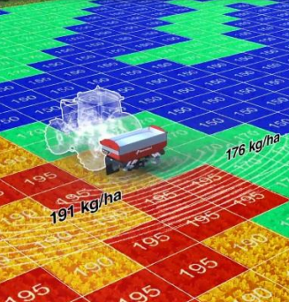
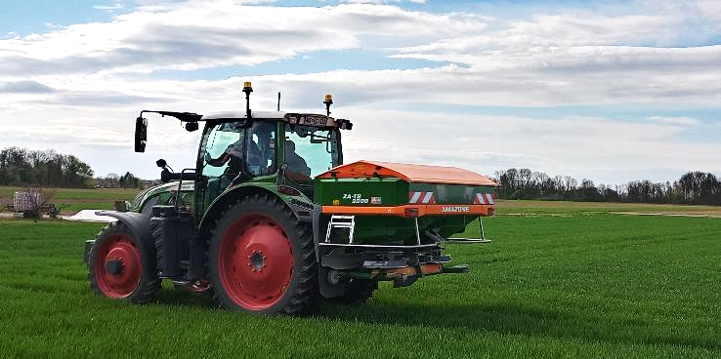
PRIČAKOVANI REZULTATI
Praktični preizkusi na kmetijah
Primerjalna ocena med kmetijami
Vključili bomo kmetije, ki se razlikujejo po velikosti, tehnološki opremljenosti, pogojih za kmetijstvo, tipu pridelave ter načinu obdelave tal
satelitski posnetki, posnetki z droni z multispektralno kamero
izvedba preciznega gnojenja in škropljenja, mehanizacija
različne digitalne (IoT) rešitve, npr. sledilni sistemi na mehanizaciji, senzorji (vlaga, temperatura tal), aplikacije/platforma
bo pomagala pri izboljšanem procesu svetovanja kmetijam, v kakšno opremo in digitalne rešitve je smotrno investirati glede na:
velikost kmetije,
način proizvodnje
pogoje kmetovanja

Slide 7
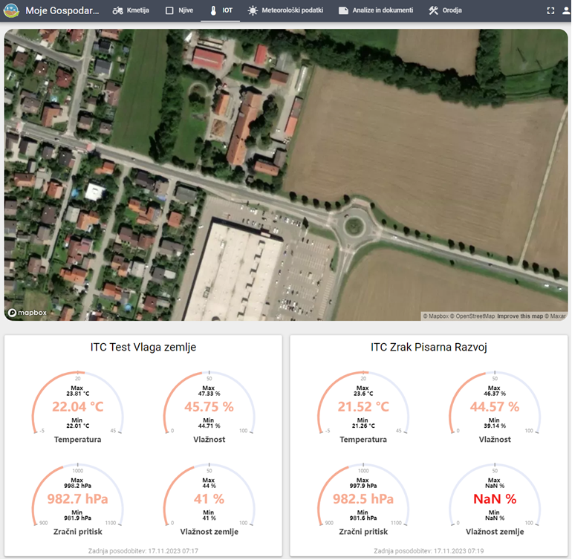


PRIČAKOVANI REZULTATI
Platforma
Kalkulacije
Tiskan priročnik
Razvoj dodatnih funkcionalnosti platforme Moje gospodarstvo za sprejem in shranjevanje podatkov
Izdelava novih kalkulacij v spletnem katalogu kalkulacij Farm Manager za proizvodnjo poljščin z uporabo preciznega kmetijstva
Precizno kmetijstvo in digitalizacija

Slide 8

ZAKLJUČEK
Kdo bo imel koristi od projekta?
Kmetijska gospodarstva
Kmetijski svetovalci
Izobraževalne institucije
Raziskovalci
Odločevalci
Zainteresirana javnost
Aktivnosti izvedene do sedaj
Izdelana CGP, spletna stran, profili soc. omrežij
Projektna dokumentacija, izveden kick-off in trije usklajevalni sestanki
Izdelan načrt preizkusov na kmetijah, zagnani praktični preizkusi
Načrtovane aktivnosti
Izvajanje praktičnih preizkusov na kmetijah
Izdelava različnih priporočil na podlagi pridobljenih podatkov
Izvajanje delavnic, predavanj, usposabljanj, ekskurzije za študente…

Slide 9
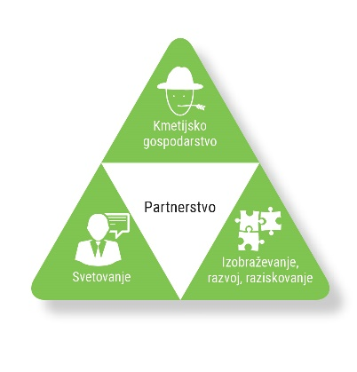
TRIKOTNIK ZNANJA
Pogled kmeta: »Obvladovanje stroškov kmetovanja je nuja za preživetje kmetije, kar na daje vzvod, da sledimo sodobnim trendom kmetovanja za uravnotežen razvoj kmetije. Tudi naša kmetija se sooča z razdrobljenostjo kmetijskih površin, kar drastično zvišuje stroške kmetovanja. Prav to je bil povod da smo bili primorani poiskati rešitve s področja preciznega kmetijstva, kjer spadamo med »pionirje« uporabe teh rešitev v praksi, saj že desetletje uporabljamo navigacijske sisteme za vodenje traktorjev in drugih strojev. Kljub veliko izkušenj na tem področju pa smo mnenja, da je potrebno znanje nenehno nadgrajevati, ker se nove tehnologije na področju kmetijstva spreminjajo s svetlobno hitrostjo. Projekti kot so EIP so nuja za nadaljnji razvoj kmetij in kmetijstva tudi v Sloveniji, saj kmetovalci žal sami ne moremo več slediti novejšim tehnikam na področju preciznega kmetovanja.« Štefan Cigüt ml., KG Cigüt
Pogled svetovalca: »Od kmetijstva se pričakuje, da prideluje trajnostno in da porabi čim manj virov na enoto proizvoda (gnojila, ffs,…) ter da je ogljični odtis čim manjši. Precizno kmetijstvo in digitalizacija je gotovo smer s katero lahko ta cilj dosežemo, da gnojimo bolj ciljno , efektivno in z manjšim vplivom na okolje v primerjavi z obstoječo prakso. S projektom bi radi ovrednotili te pozitivne vplive v različnih pridelovalnih lokacijah in kulturah. Te rezultate bi pa potem pri svojem delu prenašali naprej na kmetovalce.« Boštjan Ferenčak, KGZS – Zavod Murska Sobota
Pogled raziskovalca: »Neposredno sodelovanje s kmetijskimi svetovalci in kmetovalci dodaja našemu razvoju potrebne povratne informacije za izboljševanje naših digitalnih orodij. Posledično ima večja in učinkovitejša uporaba tovrstnih orodij v kmetijskem sektorju pozitiven vpliv tako na kmetovalce kakor tudi okolje in družbo v celoti.« mag. Tomaž Bokan, ITC Murska Sobota

Slide 10
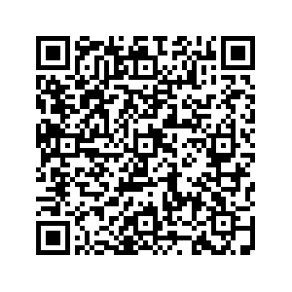
Kontaktni podatki vodilnega partnerja
KGZS – Zavod Murska Sobota
Vodja projekta:
  Lara Resman
  lara.resman@kgzs-ms.si
  070 613 795
Spletna stran projekta:
  https://www.kgzs-ms.si/dogodki-in-projekti-2/ostali-projekti/precizno-kmetijstvo-in-digitalizacija-za-bolj-trajnostno-pridelavo-poljscin-in-zelenjave/

